Slide 1


蛋白设计赛
ZJU-CHINA
队长：叶诗琳
队员：张群峰、李丽、程警羲、林思琪、蔡澄宽
指导教师：于浩然

Slide 2

大赛背景
竞赛对象
竞赛目的
RhlA 鼠李糖基转移酶
合成RLs（鼠李糖脂，一种重要的生物表面活性物质）脂质部分的关键酶
高选择性&高活性
在RhlA突变体中将产物特异性转向较小的Rha-C18产物
竞赛数据
竞赛方案
突变体数据
候选氨基酸突变位点6个，
获得1600+序列-活性数据
机器学习探索突变空间
根据已有数据构建机器学习模型，探索突变空间的活性数据
构建模型学习已知数据，预测20⁶个序列空间，
选出预测性能排名靠前的蛋白序列

Slide 3
设计思路
数据处理
机器学习
预测结果
分析竞赛数据
构建回归模型
模型预测及结果分析
排序
观察数据特点
分析位点突变情况
缩减数据量
预训练模型编码
训练回归模型
评价模型
选择top3模型
模型预测
平均top3模型打分
输出结果

Slide 4
数据处理
模型构建
预测结果
赛题数据分析
Sequence | 74 | 101 | 143 | 148 | 173 | 176 | Normalized Activity | Normalized Selectivity | Label
AAQCAQ | A | A | Q | C | A | Q | 1.961 | 3.750 | 7.35
AAQCRQ | A | A | Q | C | R | Q | 1.832 | 3.893 | 7.13
TAQQTQ | T | A | Q | Q | T | Q | 2.133 | 2.934 | 6.26
PAQNTQ | P | A | Q | N | T | Q | 2.042 | 2.723 | 5.56
PAQITQ | P | A | Q | I | T | Q | 1.689 | 3.226 | 5.45
PAQCLQ | P | A | Q | C | L | Q | 1.190 | 4.401 | 5.24
AAQITQ | A | A | Q | I | T | Q | 1.300 | 3.984 | 5.18
TAQTKQ | T | A | Q | T | K | Q | 1.315 | 3.903 | 5.13
AAQMTQ | A | A | Q | M | T | Q | 1.401 | 3.642 | 5.10
AAQCMQ | A | A | Q | C | M | Q | 1.358 | 3.716 | 5.05
TAQVTQ | T | A | Q | V | T | Q | 1.679 | 2.957 | 4.97
QAQQTQ | Q | A | Q | Q | T | Q | 2.180 | 2.257 | 4.92
AAQGKQ | A | A | Q | G | K | Q | 1.537 | 3.096 | 4.76
QAQSLQ | Q | A | Q | S | L | Q | 1.153 | 4.087 | 4.71
AAQTTQ | A | A | Q | T | T | Q | 1.334 | 3.495 | 4.66
TVQQTQ | T | V | Q | Q | T | Q | 1.457 | 3.199 | 4.66
NAQTLQ | N | A | Q | T | L | Q | 1.372 | 3.382 | 4.64
AAQQCQ | A | A | Q | Q | C | Q | 1.433 | 3.217 | 4.61
RAQEKQ | R | A | Q | E | K | Q | 1.319 | 3.477 | 4.58
SAQQTQ | S | A | Q | Q | T | Q | 1.531 | 2.976 | 4.56
计算
label=活性*选择性
排序
以label值降序排列
计数
总共1606条数据，对每个位点氨基酸突变进行计数

Slide 5
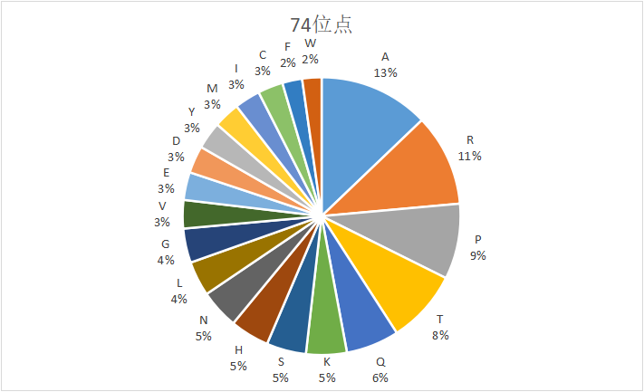
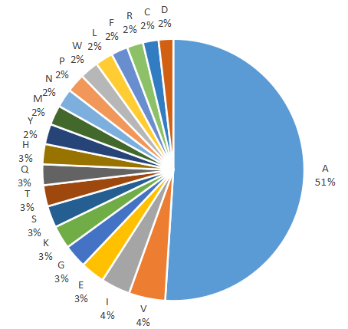
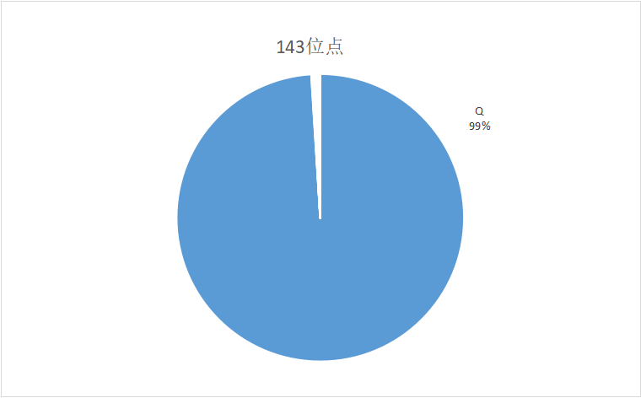
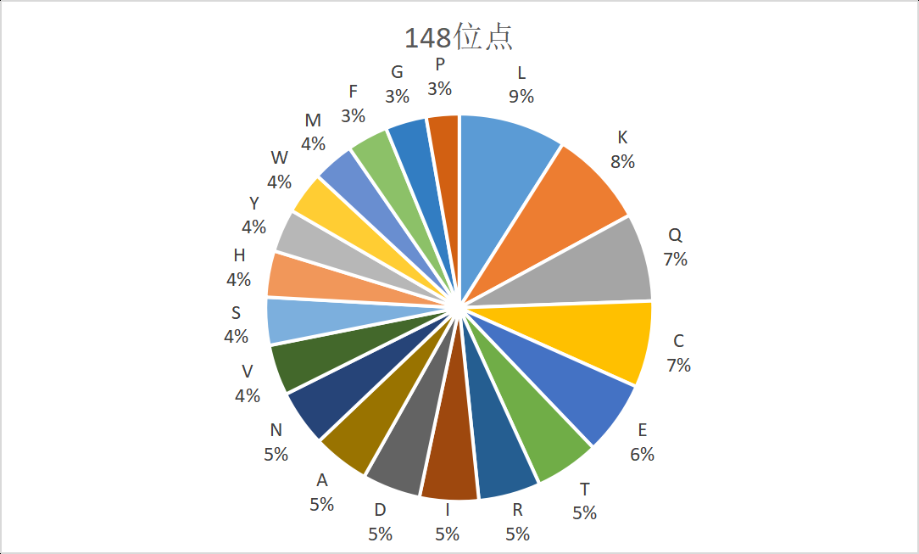
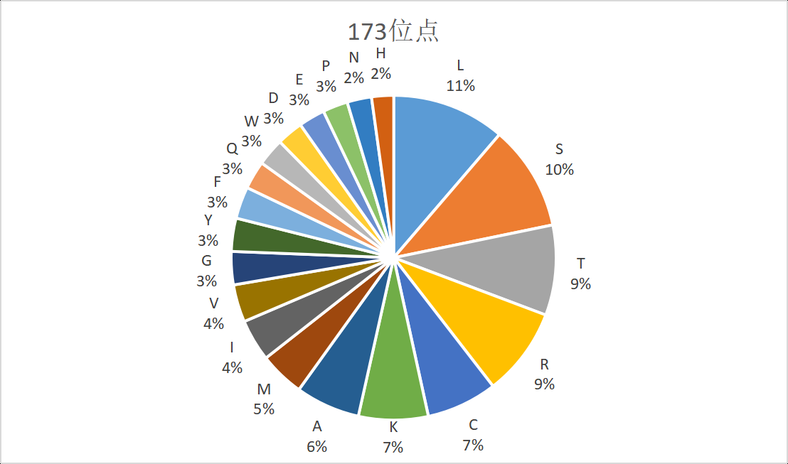
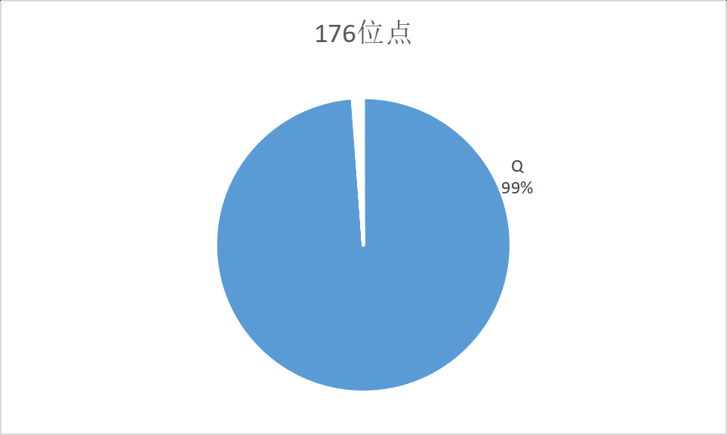
数据处理
模型构建
预测结果
位点突变丰度分析
R74
A101
Q143
数据集中各个位点突变氨基酸的分布饼图
L148
S173
Q176
Notes:
我们对数据集中各个位点突变氨基酸分布情况进行了分析。 可以发现：
74、148、173位点的突变相对均匀
143、176位点几乎未突变 101位点的突变不均匀

Slide 6
数据处理
模型构建
预测结果
A101
有效数据集确定
分析特征
101位点不突变时，
label值普遍较高
缩减数据量
突变位点：5个
不变位点：1个（A101）
目标数据量：20⁶→20⁵
表 101位点的突变体及其label值
101 位点突变 | 突变体个数 | Label平均值
A | 818 | 1.65
A 之外的氨基酸 | 786 | 0.38
合计 | 1604

Slide 7
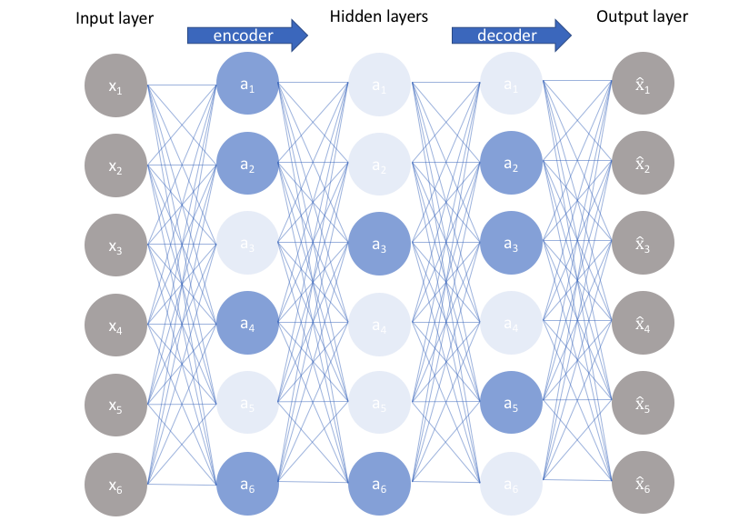
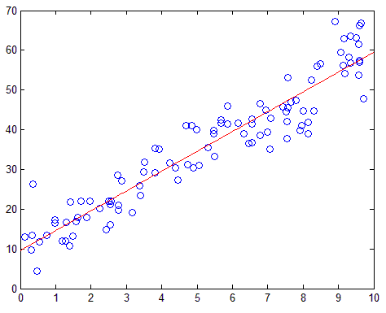
数据处理
模型构建
预测结果
回归模型构建
BayesianRidge
RAQLSQ
AAQLSQ
CAQLSQ
DAQLSQ
EAQLSQ
FAQLSQ
……
RandomForestRegressor
LassoLarsCV
GradientBoostingRegressor
BaggingRegressor
ElasticNet
LinearSVR
DecisionTreeRegressor
Linear
突变体
预训练模型编码
训练回归模型
预测结果
预训练模型：esm1_t34_670M_UR100
用所给数据集中的A101的818条数据
训练9个回归模型
Notes:
引用文献 可用文献中的某图 参数量大
拥有大规模训练数据集
高精度预测

Slide 8
数据处理
模型构建
预测结果
模型评价
表 9种回归模型及其评价
ModelName | cvTestingError
BayesianRidge | 1.01
RandomForestRegressor | 1.02
LassoLarsCV | 1.03
GradientBoostingRegressor | 1.06
BaggingRegressor | 1.09
ElasticNet | 1.32
LinearSVR | 1.56
DecisionTreeRegressor | 1.95
Linear | 2.42
使用Mean square error 作为评价指标（越小越好）
使用10折交叉验证的方式进行评价
选择测试集交叉验证效果最好的3个模型

Slide 9
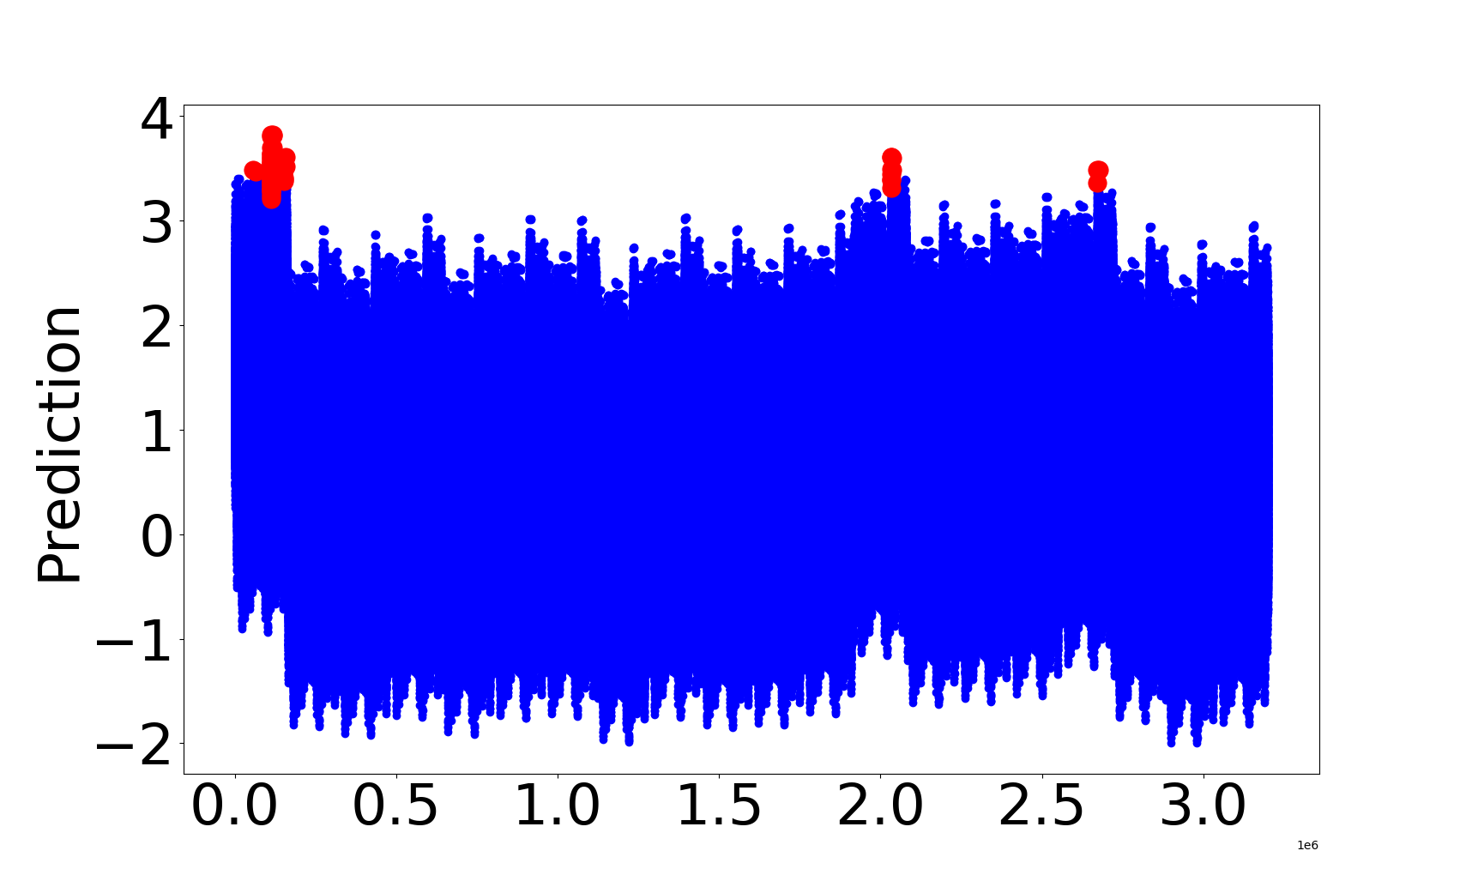
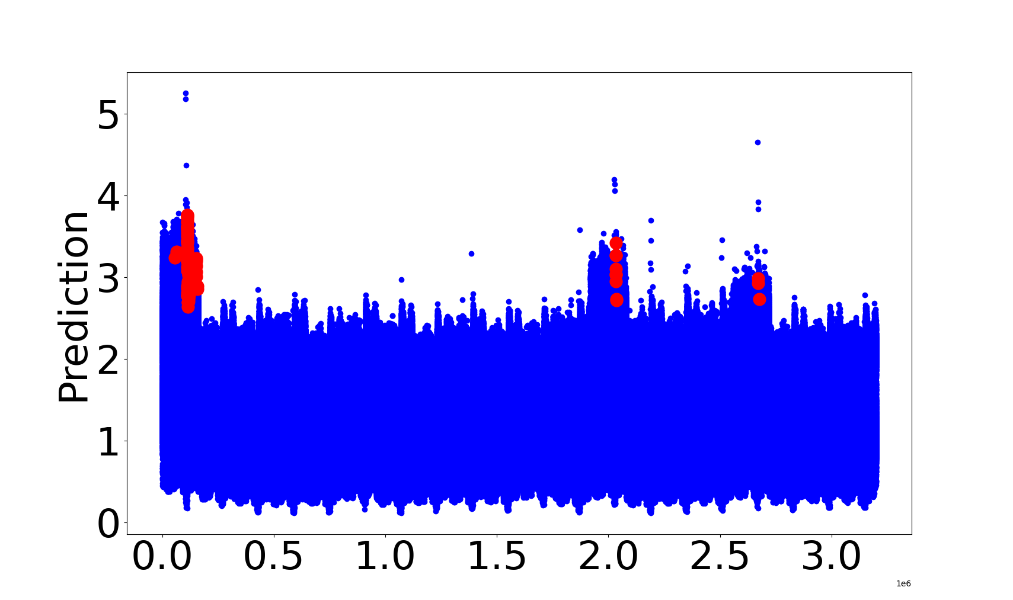
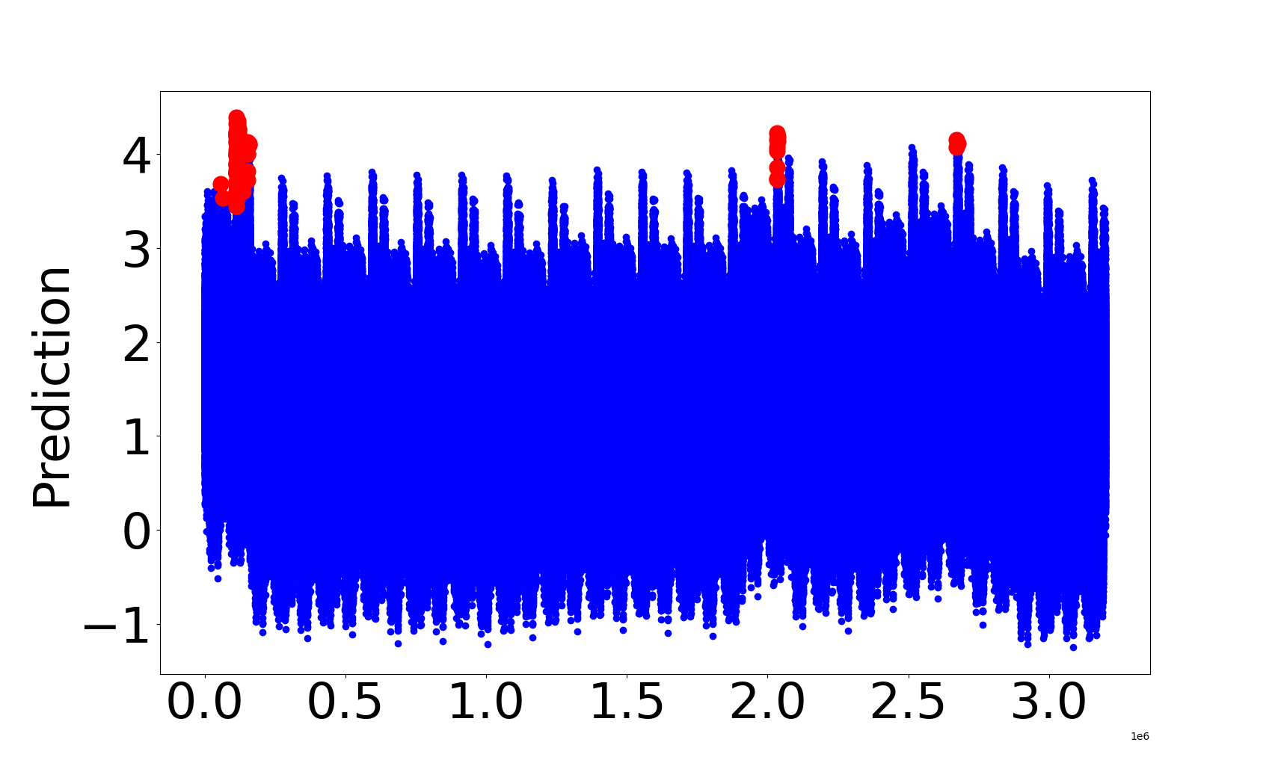
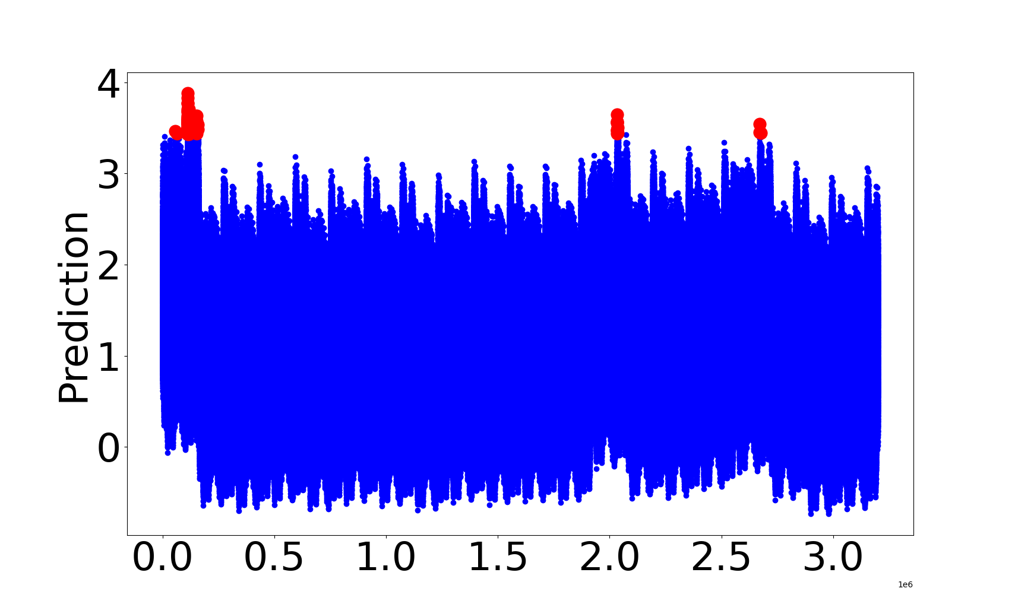
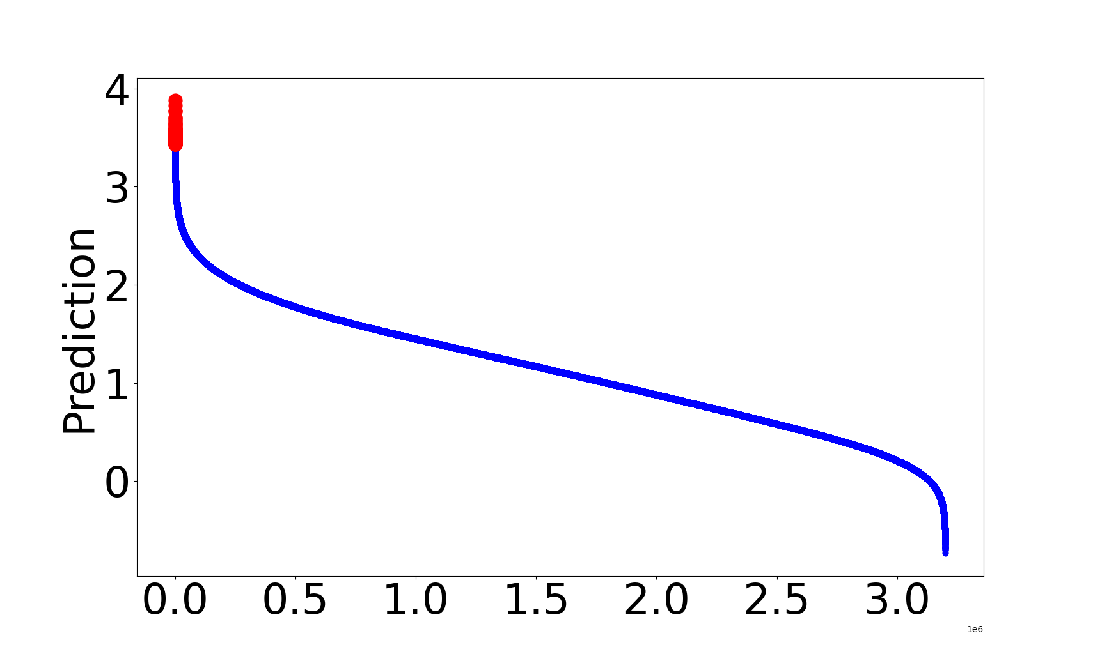
数据处理
模型构建
预测结果
模型预测及结果输出
利用预训练模型编码突变空间序列，用所选模型预测fitness
数据量：20⁵
（蓝色，横坐标）
BayesianRidge
RandomForestRegressor
LassoLarsCV
对前3模型的预测结果进行平均打分
输出分数最高的96条
（红色，纵坐标）
3模型均分
分数分布

Slide 10
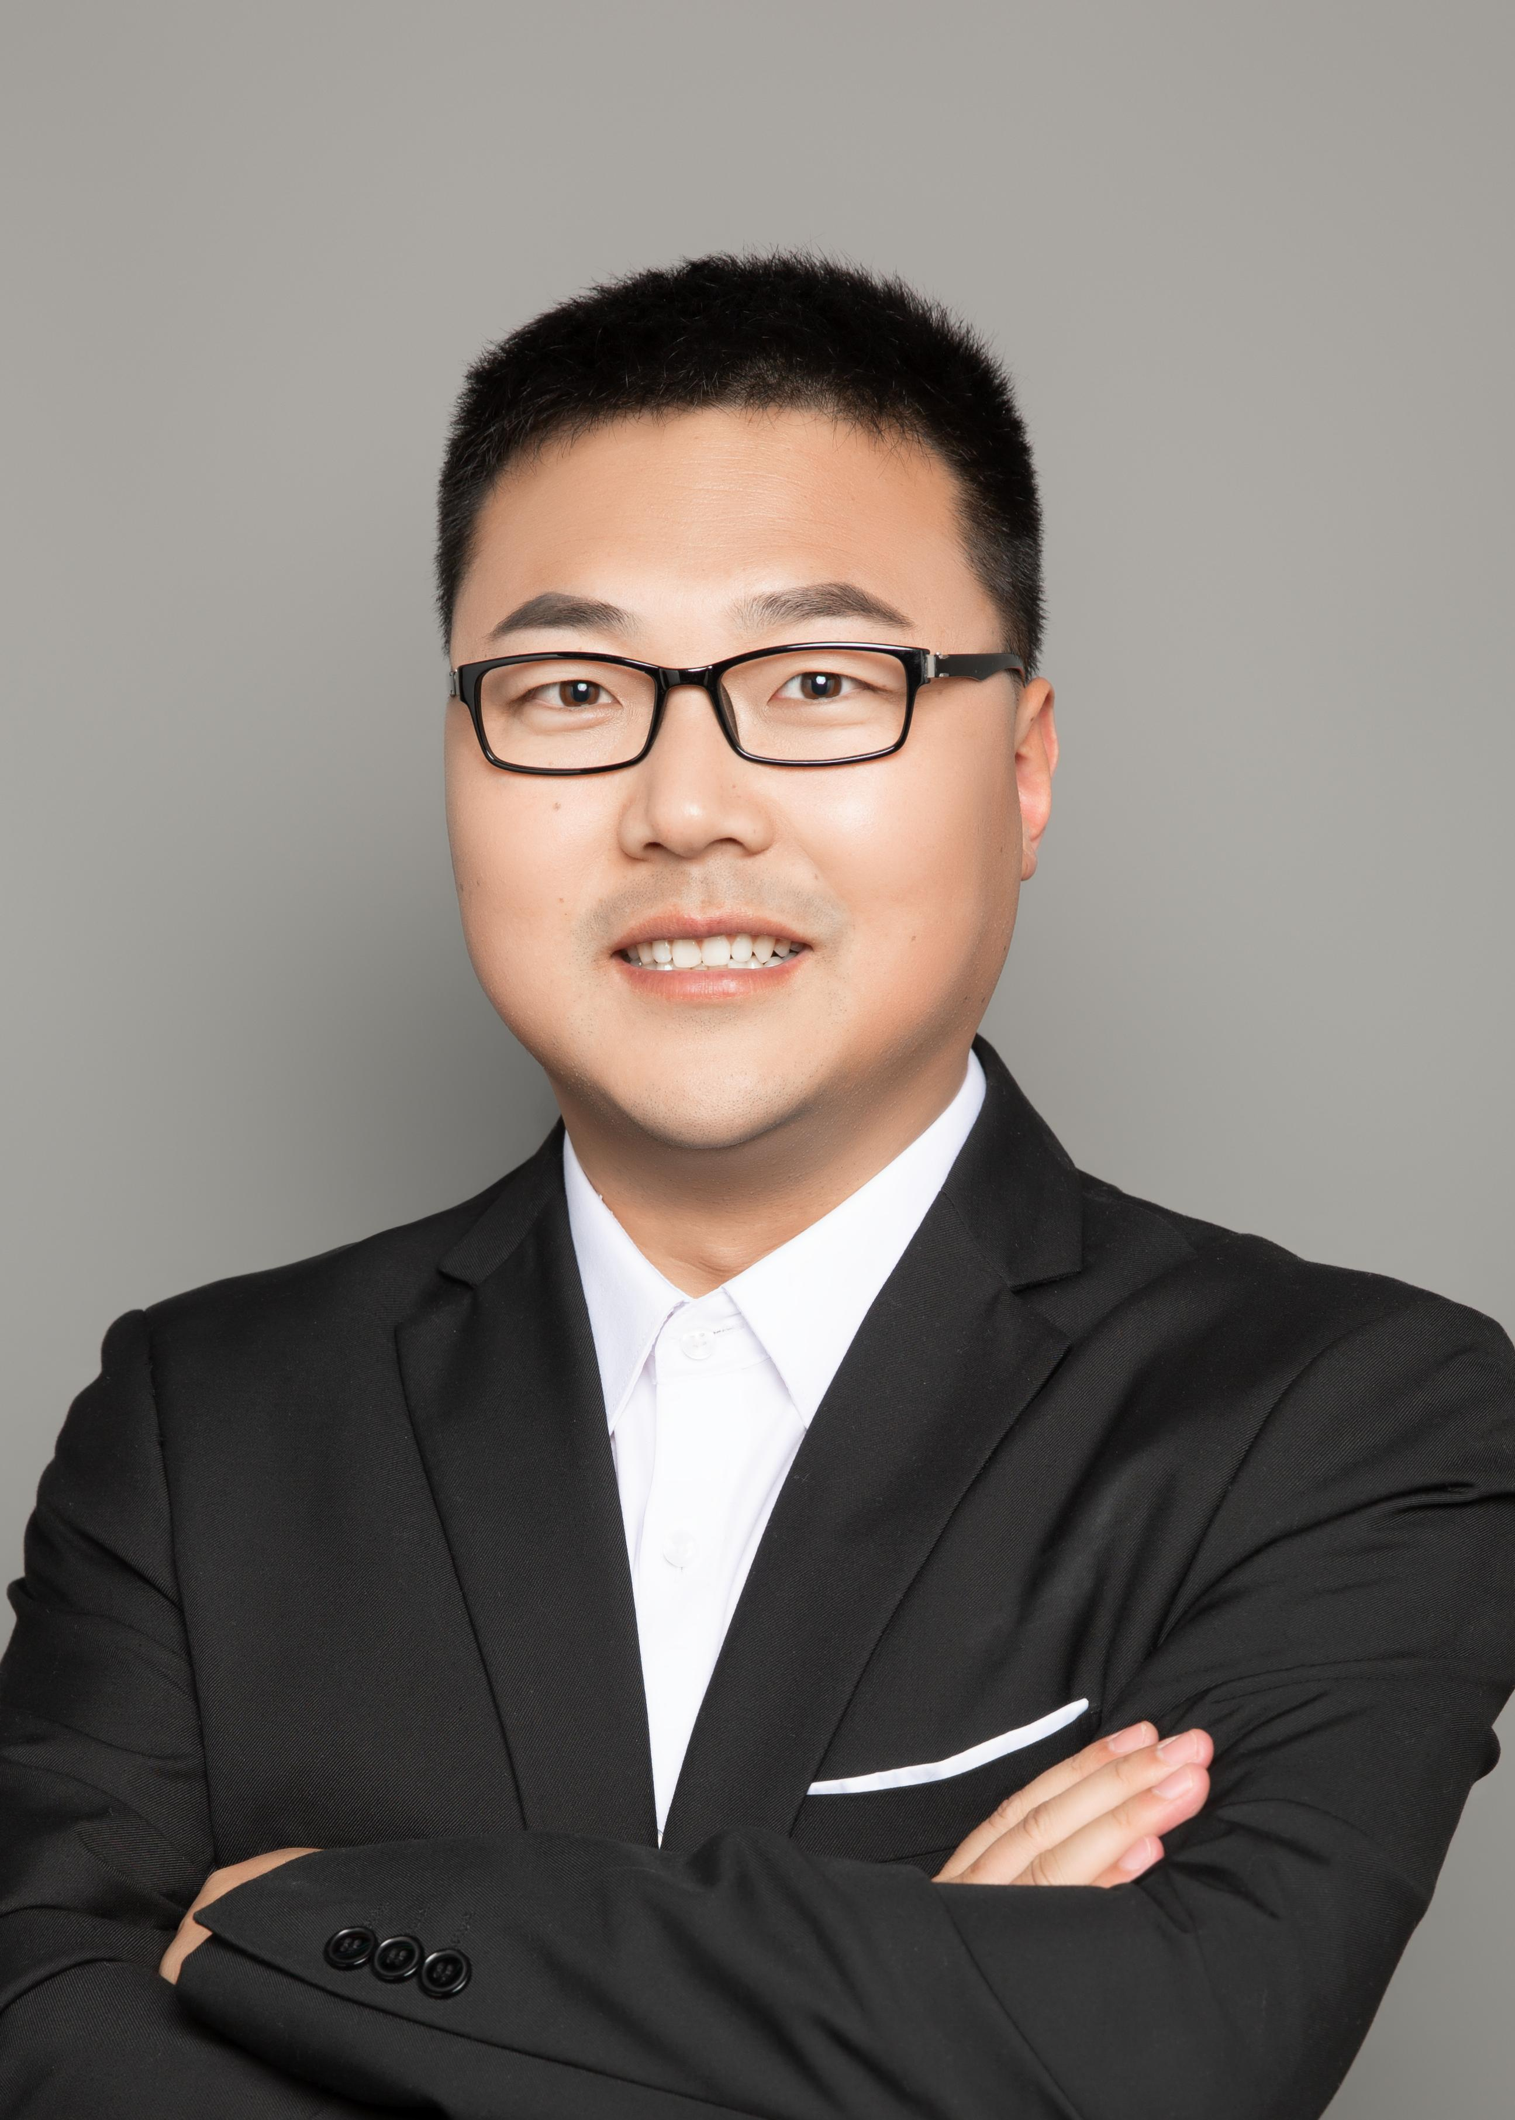


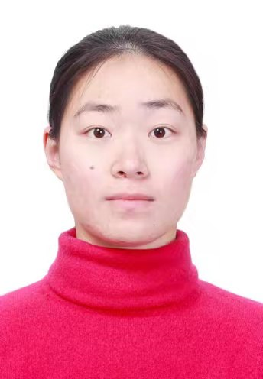

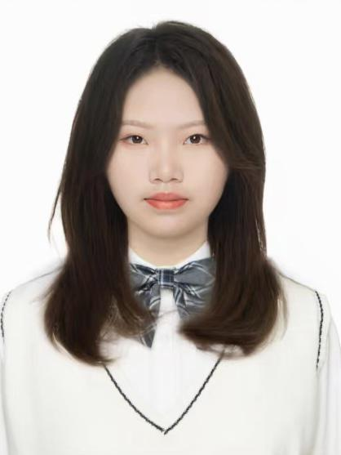

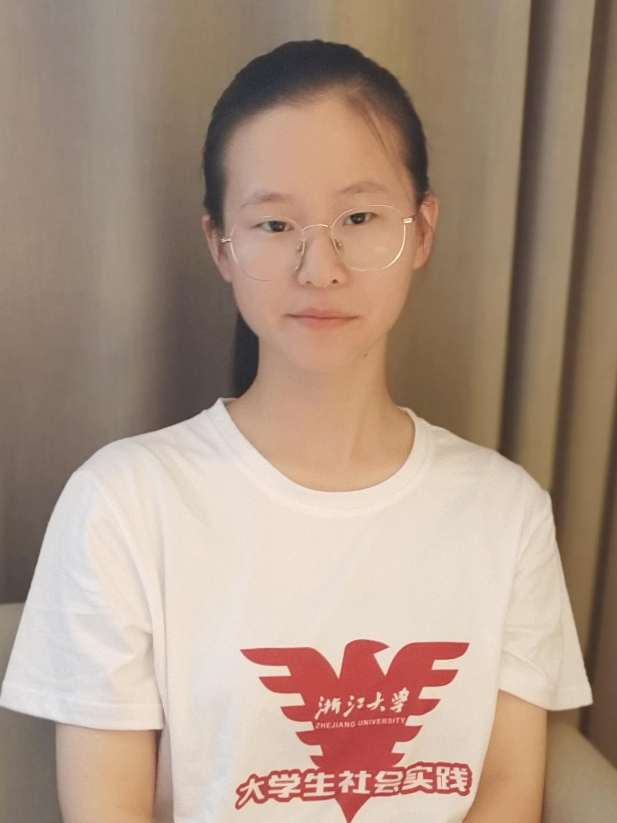

队伍介绍
浙江大学研究员
于浩然
指导教师
浙江大学20级本科生
叶诗琳
浙江大学23级博士生
张群峰
浙江大学20级本科生
李丽
浙江大学20级本科生
程警羲
浙江大学21级本科生
林思琪
浙江大学21级本科生
蔡澄宽
队长
队员
队员
队员
队员
队员

Slide 11
THANKS
ZJU-CHINA
队长：叶诗琳
队员：张群峰、李丽、程警羲、林思琪、蔡澄宽
指导教师：于浩然

